Slide 1
Programación Orientada a Objetos con C++
El modelo de Objetos

Slide 2
Comparación entre el paradigmas
Paradigma de la Programación Modular y Estructurada (PME)
Programación Modular y Estructurada (PME)
Estructuras de datos + Algoritmos = Programas
Paradigma de Objetos (POO)
Programación Orientada a Objetos (POO)
Objetos = Datos+ Funcionalidades

Slide 3
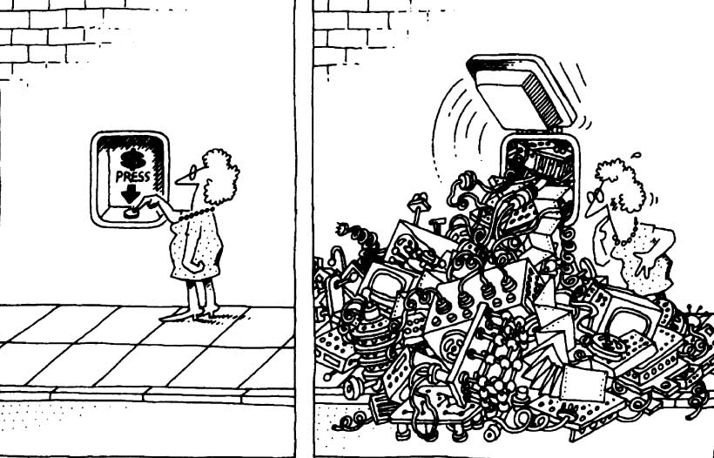
Por qué el modelo de objetos?
Por qué el modelo de la POO?
El software es complejo en forma innata y excede con frecuencia la capacidad intelectual humana.
Los desarrolladores de software
intentan crear ilusión de sencillez.
La complejidad
se puede expresar
con jerarquías.
Los sistemas complejos
a menudo evolucionan
de formas
intermedias estables.

Slide 4
Por qué el modelo de objetos?
Por qué el modelo de la POO?
La cognición humana tiene limitaciones.
Es mejor ver a al complejidad de un sistema como una interacción de entidades u objetos.
El diseño orientado a objetos define un notación y un proceso para construir sistemas de software complejos.
Para un experto en el dominio de un problema pero lego en Ingeniería de Software o Sistemas, es más comprensible el modelo de objetos.

Slide 5
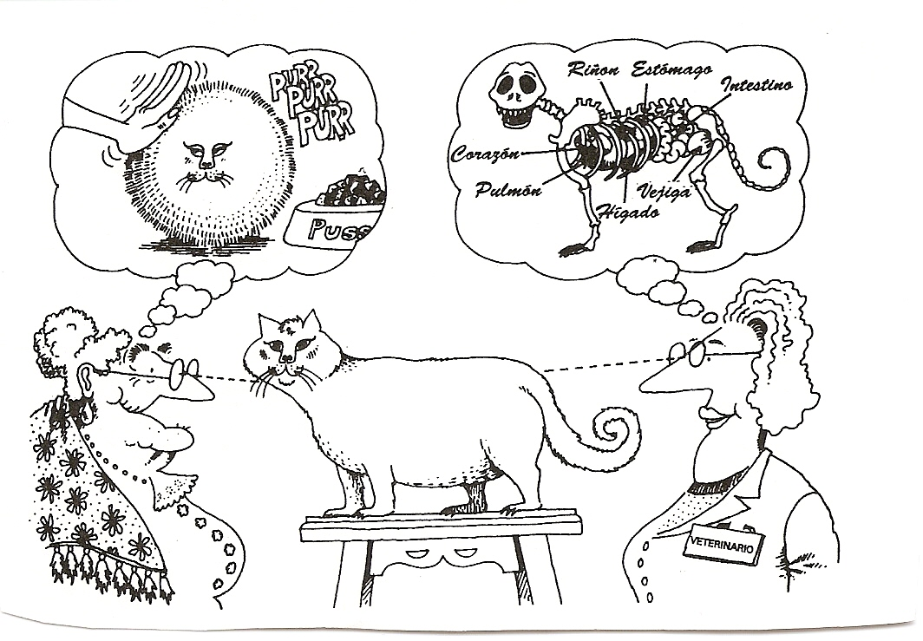
Características del modelo de objetos
  Abstracción
  Encapsulamiento
  Modularidad
  Jerarquía
  Polimorfismo

Slide 6
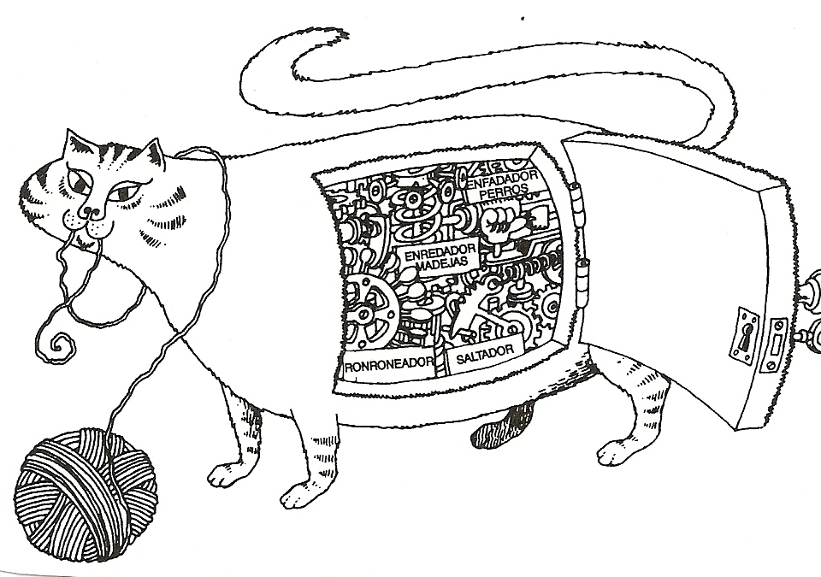
Características del modelo de objetos
  Abstracción
  Encapsulamiento
  Modularidad
  Jerarquía
  Polimorfismo

Slide 7
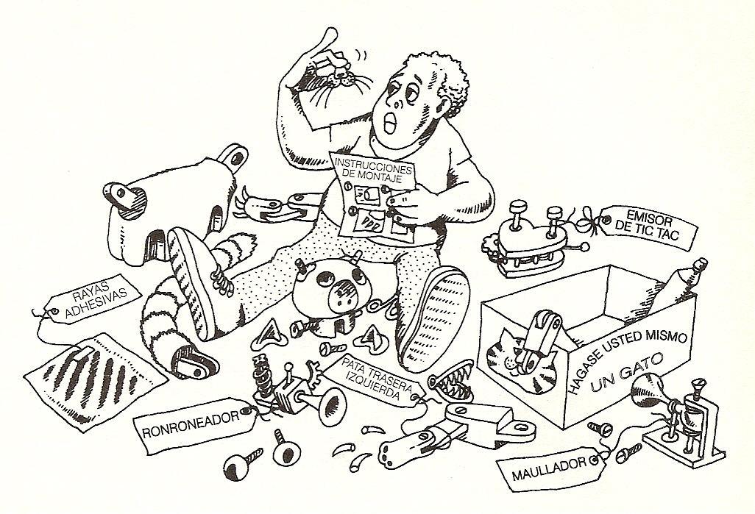
Características del modelo de objetos
  Abstracción
  Encapsulamiento
  Modularidad
  Jerarquía
  Polimorfismo

Slide 8
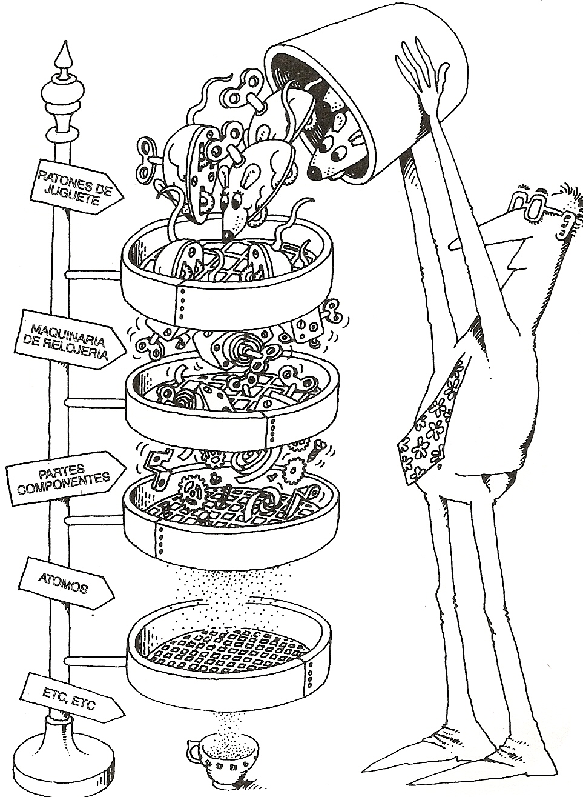
Características del modelo de objetos
  Abstracción
  Encapsulamiento
  Modularidad
  Jerarquía
  Polimorfismo

Slide 9
Programación Orientada a Objetos (POO)
  La POO es un método de implementación en el cual el programa se organiza como colecciones cooperativas de objetos.
  Cada objeto representa una instancia de alguna clase. Estas clases son a su vez miembros de una jerarquía.
  (Grady Booch. Análisis y Diseño Orientado a Objetos. Adison Weslwey )

Slide 10
Clases
  ¿Qué son las clases?
  ¿Cómo identificarlas en un problema?
  Cómo se aplican en C++ los fundamentos del Modelo de Objetos?

Slide 11
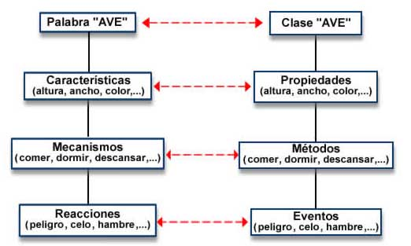
Clases
El concepto de clase

Slide 12
Identificar clases en un problema de programación.
Análisis preliminar del problema
Defina claramente el problema.
Efectúe un análisis de la información disponible (datos) y de los requerimientos (resultados).
Investigue y plantee las relaciones entre datos y resultados sumergiéndose en el dominio del problema.

Slide 13
Identificar clases en
un problema de programación.
Técnica de identificación de clases
  Buscar entidades o sustantivos en la definición el problema
  Descarte las entidades obviamente inservibles
  Seleccione aquellas entidades que incluyen claramente la
  información disponible y los resultados esperados.
  Haga un refinamiento final y observe si las clases propuestas resumen una abstracción del dominio del problema a resolver.
  No modele al usuario

Slide 14
Asignar responsabilidades
Para definir las responsabilidades de una clase,
el programador debe establecer:
  Qué información debe conocer (datos o atributos)
  Qué debe saber hacer (funciones o métodos)
miClase
Dato 1
Dato 2
Dato 3
. . .
Método 1
Método 2
. . .

Slide 15
Asignar responsabilidades
Atributos
Identifique los datos y resultados relacionados con la clase propuesta
Agregue los elementos necesarios para los cálculos o para acceder a los datos.
Funcionalidades
Inicializar los datos.
Algoritmos de cálculo para determinar los resultados.
Devolver o informar estos resultados.
Ajuste el conjunto de atributos y funcionalidades para evitar redundancia de información.

Slide 16
Estructura de una clase en C++
// Declaración de una clase
  class nueva_clase
  { etiqueta_de_permisos 1:
  miembro1;
  miembro2;
  etiqueta_de_permisos 2:
  miembro3;
  miembro4;
  miembro5;
  . . .
  };
// Instanciación de un objeto de una clase
int main()
  { . . .
  nueva_clase c;
  . . .
  }
Declarar un clase es definir un nuevo tipo de datos
Instanciar un objeto de una clase implica declarar una variable usando esa clase como tipo

Slide 17
Declaración de clases. Ejemplo.
class CRectangulo
{ private:
float x, y, area;
public:
void fijar_valores (float,float);
void calcular_area( );
float ver_area( ) {return area;};
} ;
void CRectangulo::fijar_valores (float a,float b)
{ x=a; y=b; };
void CRectangulo::calcular_area ( )
{ area= x*y; } ;
Nombre de la clase
Atributos
Métodos
Implementación
de métodos

Slide 18
Declaración, instanciación de clases
y acceso a los miembros
…
int main()
{
CRectangulo rect;
rect.fijar_valores(4,5);
rect.calcular_area();
cout<<“Rectangulo de 4x5”<<endl;
cout<<“Area=“<<rect.ver_area()<<endl;
return 0;
}
Se crea la variable objeto o instancia rect
Se envía un mensaje al objeto invocando a un método

Slide 19
Declaración, instanciación de clases
y acceso a los métodos
// el mismo ejemplo, pero más general
. . .
int main()
{ float a,b;
CRectangulo rect;
cout<<“Rectangulo de dimensiones axb”<<endl;;
cout<<“Ingrese altura a=“; cin>>a;
cout<<“Ingrese base b=“; cin>b;
rect.fijar_valores(a,b);
rect.calcular_area( );
cout<<“Rectangulo de “<<a”<<“x”<<“b\n”;
cout<<“Area=“<<rect.ver_area()<<endl;
return 0;
}

Slide 20
Clases en C++.
Varias instancias de la misma clase
…
int main()
{
CRectangulo rect1, rect2;
rect1.fijar_valores(4,5);
rect1.calcular_area( );
cout<<“Area=“<<rect1.ver_area()<<endl;
rect2.fijar_valores(10,12);
rect2.calcular_area( );
cout<<“Area=“<<rect2.ver_area()<<endl;
}

Slide 21
Objetos, clases e instancias
Objetos, clases e instancias
CRectangulo // clase o tipo de objeto
CRectangulo rect; // instancia u objeto de la clase CRectangulo
CRrectangulo r1, r2, r3; // tres instancias de la clase CRectangulo
Envío de mensajes a un objeto
rect1.fijar_valores(dato1,dato2);
rect1.calcular_area();
cout<<"Area del rectángulo="<<rect1.ver_area();

Slide 22
Encapsulamiento
class CRectangulo
{ private:
float x, y, area;
public:
void calcular_area( );
} ;
. . .
int main()
{ CRectangulo rect1;
rect1.x=4; rect.y=10 // error
cout<<“Area=“<<rect1.area<<endl; //error:
// los miembros privados son inaccesibles
// fuera de la clase
. . .
}

Slide 23
Encapsulamiento
class CRectangulo
{ private:
float x, y, area;
public:
void fijar_valores (float,float);
void calcular_area( );
float ver_area( ) {return area;};
} ;
Por qué encapsular (proteger) las propiedades o atributos de los objetos?
Independencia de la clase
Modularidad y reutilización
Depuración de errores

Slide 24
Una forma de romper el encapsulamiento: funciones amigas
class CRectangulo
{ private:
float x, y, area;
public:
CRectangulo(float px,float py) {x=px,y=py;};
void calcular_area( );
float ver_area( ) {return area;};
friend void cambio_h(CRectangulo &r, float h)
} ;
void cambio_h(CRectangulo &r, float h)
{ r.y= h;};
void CRectangulo::calcular_area( )
{ area=x*y;};

Slide 25
Ejemplos
Proponer abstracciones mediante clases para cada uno de los problemas de programación siguientes usando al sintaxis de C++
Escriba un programa C++ que modele una lata de gaseosa para calcular su volumen. El radio se ingresa como dato.
Escriba un programa C++ que calcule las raíces o soluciones de una ecuación cuadrática del tipo ax²+ bx + c=0, siendo que el usuario del programa ingresa como datos los coeficientes a, b y c.
Diseñe un programa C++ que genere y muestre en modo consola 50 datos numéricos generados al azar entre 1 y 5000. Debe obtener como salida los siguientes parámetros estadísticos: a) desviación estándar de la lista; b) la media; c) los 2 mayores y d) el menor de la lista.

Slide 26
Constructores
class CRectangulo
{ private:
int x, y, area;
public:
CRectangulo (int, int);
void calcular_area( ) {area = x*y;};
int ver_area ( ) {return area;};
};
CRectangulo::CRectangulo (int a,int b)
{ x=a; y=b;
};

Slide 27
Sobrecarga de Constructores
Constructor de copia
class CRectangulo
{ private:
int x, y, area;
public:
CRectangulo (int, int);
CRectangulo (const Crectangulo &r);
void calcular_area( ) {area = x*y;};
int ver_area ( ) {return area;};
};
CRectangulo::CRectangulo (int a,int b)
{ x=a; y=b;
};
CRectangulo::CRectangulo(const CRectangulo &r)
{ x=r.x; y= r.y;
} ;

Slide 28
Sobrecarga de Constructores
Constructor de copia
…
int main()
{
CRectangulo r1(10,4), r2(10,8), r3(r1)
Crectangulo r4; /*error, si se definen
constructores, el constructor implícito no
puede emplearse*/
...
}

Slide 29
Destructores
class CRectangulo
{ private:
int x, y, area;
public:
CRectangulo (int, int);
CRectangulo (const rectangulo& r);
~CRrectangulo(){cout<<”se destruye el objeto”;};
void calcular_area( ) {area = x*y;};
int ver_area ( ) {return area;};
};

Slide 30
Destructores
class CRectangulo
{ private:
int *x, *y;
public:
CRectangulo (int, int);
~CRrectangulo( );
void calcular_area( ) {area = (*x)*(*y);};
int ver_area ( ) {return area;};
};

Slide 31
Destructores
CRectangulo::CRectangulo (int a, int b)
{ x= new int; y= new int;
*x= a; *y= b;
};
CRectangulo:: ~CRrectangulo( )
{ delete x;
delete y;
};
…
int main()
{ CRectangulo r(10,4);
r.calcular_area();
cout<<“Area=“<<r.ver_area();
return 0;
}

Slide 32
Punteros a objetos
class CRectangulo
{ private:
int x, y, area;
public:
CRectangulo (int, int);
void calcular_area( ) {area = x*y;};
int ver_area ( ) {return area;};
};
CRectangulo::CRectangulo (int a,int b)
{ x=a; y=b;
};

Slide 33
Punteros a objetos
…
int main()
{ CRectangulo r1(10,8);
CRectangulo *pr;
pr= &r1;
pr->calcular_area();
cout<<“Area=“<< pr->ver_area() <<endl;
return 0;
}

Slide 34
El puntero this
C++ dispone en toda clase de un puntero llamado this que contiene la dirección de memoria del objeto que se ha instanciado.
class CRectangulo
{ private:
int x, y, area;
public:
CRectangulo (int a,int b){x=a; y=b;};
void calcular_area( ) {area = x*y;};
int ver_area ( ) {return this->area;};
CRectangulo &duplicar( );
};
CRectangulo &CRectangulo::duplicar( )
{ x=2*x; y=2*y; area=4*area;
return *this;};

Slide 35
El puntero this
C++ dispone en toda clase de un puntero llamado this que contiene la dirección de memoria del objeto que se ha instanciado.
. . .
int main(int argc, char *argv[])
{ CRectangulo r(10,4);
r.calcular_area();
r.duplicar();
cout<<“Area=“<<r.ver_area();
return 0;
}
Area=80

Slide 36
El puntero this
//Ejemplo para el operador +
T& T::funcion(parámetros)
{ // acciones
. . .
return *this;
}

